Slide 1
Undersökning av laktester för farlighetsklassificering med avseende på bly i bottenaskor från avfallsförbränning
2019:04
April 2019

Slide 2
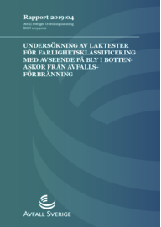
Genomförare:
Christel Carlsson, Statens Getoekniska Institut (SGI)
David Bendz , SGI
Charlotta Tiberg, SGI
Ola Wik, SGI/ÅF
Projektledare:
Christel Carlsson, SGI
Finansiär(er):
Avfall Sveriges utvecklingssatsning

Slide 3
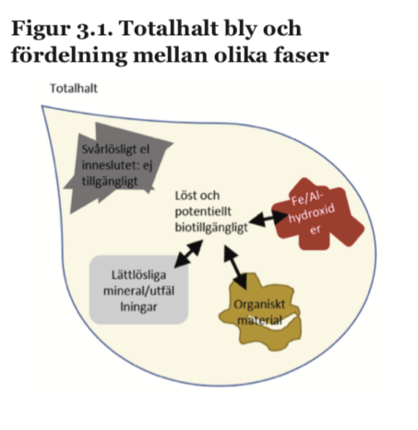
Bakgrund
För förbränningsaskor är det i första hand innehåll av metaller som kan medföra en klassificering som farligt avfall.
Ett av de ämnen som kan bli avgörande för klassificeringen av askor är bly på̊ grund av dess humantoxiska och ekotoxiska egenskaper.
Ett alternativ till totalhalter är att ta hänsyn till den biotillgängliga halten istället. Gällande lagstiftning anger att man kan ta hänsyn till vad som är biotillgängligt vid klassificeringen.
Målet med projektet är att utveckla en metodik där enkla lakmetoder kan användas för att uppskatta de halter av bly i askor som är biotillgängliga

Slide 4
Innehåll och resultat
Introduktion till förekomstformer och tillgänglighet av bly i bottenaska
Principer för klassificering av avfall
Förslag på̊ hur laktester kan användas som stöd vid farlighetsklassificering av bly i bottenaskor med avseende på reproduktionstoxiskt och ekotoxiskt.
I en tidigare studie vid SGI där ett antal förbränningsaskor (flygaskor och bottenaskor) undersöktes varierade den biolösliga andelen bly i tarmen mellan 14 och 60 % (Värmeforsk, 2009). Biolösligheten av bly i föreliggande studie är betydligt lägre.

Slide 5
Rapportinformation
Rapporten finns för nedladdning (kostnadsfritt för Avfall Sveriges medlemmar) från www.avfallsverige.se
Mer information om detta projekt kan du få från:
Johan Fagerqvist, rådgivare för deponerings- och avfallsanläggningar
Tel.040-35 66 24, e-post: johan.fagerqvist@avfallsverige.se
Denna rapport relaterar bland annat till:
2018:13/Vägledning för klassificering av förbränningsrester med beräkningsmetoder

